Slide 1
Session 4 - salle de bain

Slide 2

LES SUBSTANCES DANGEREUSES DANS LA SALLE DE BAIN -
PARTIE 1 : COSMÉTIQUES

Slide 3
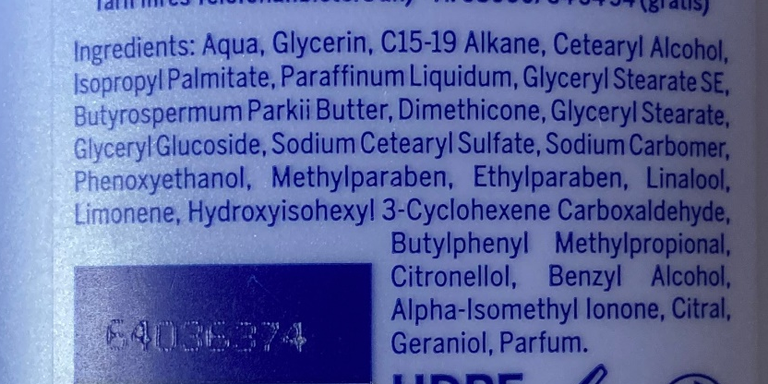
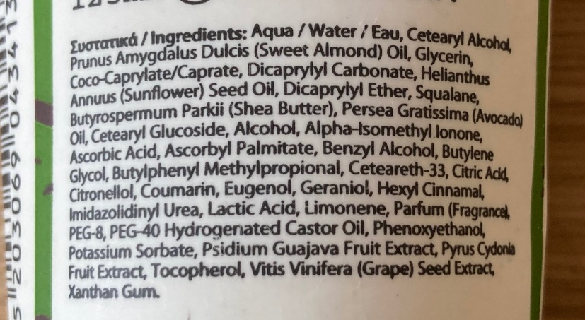
Faites attention aux ingrédients de vos produits cosmétiques

Slide 4
Quelles sont les substances préoccupantes que l'on trouve dans les cosmétiques ?
Substances | Fonction | Impact
Benzophenone-3; 4-Methylbenzylidene Camphor; 3-Benzylidene Camphor; Ethylhexyl Methoxycinnamate | Filtre anti-lumière | réactions allergiques, activité en partie hormonale, accumulation dans l'organisme, le lait maternel et l'environnement.
p-Phenylenediamines; Toluene-2,5-diamines; Resorcinol | Teintures pour cheveux | provoquant des allergies
Cera Microcristallina; Microcristallina Wax; Ceresin; Mineral Oil; Ozokerite; Paraffin; Paraffinum Liquidum; Petrolatum | Composant de la cire, composant de l'huile | Substances présentes dans l'huile minérale pourraient développer un cancer (ganglions lymphatiques, foie et rate possibles)
Polyethylene glycols, recognisable by the name components "PEG" or the suffix "-eth". | Émulsifiants, agents de surface | peuvent affaiblir la fonction de barrière de la peau
Source: https://www.verbraucherzentrale.de/wissen/umwelt-haushalt/produkte/kosmetik-inhaltsstoffe-kennzeichnung-und-unerwuenschte-wirkungen-26338

Slide 5
What substances of concern do we find in cosmetics?
Substances | Function | Impact
2-Bromo-2-nitropropane-1,3-diol; 5-bromo-5-nitro-1,3-dioxane; diazolidinyl urea; imidazolidinyl urea; quaternium-15; DMDM-hydantoin and formaldehydes. | Conservateur (libérateur de formaldéhyde) | allergène, irritant pour la peau Formaldéhyde : cancérogène
Propylparaben; Butylparaben | Conservateur | hormonalement actif
BHT; BHA | Antioxydant | cancérogène, BHA : hormonalement actif
Cyclomethicone; Cyclotetrasiloxane; Cyclopentasiloxane | apaisement | Hormonalement actif, accumulation dans l'environnement
Source: https://www.verbraucherzentrale.de/wissen/umwelt-haushalt/produkte/kosmetik-inhaltsstoffe-kennzeichnung-und-unerwuenschte-wirkungen-26338

Slide 6
CONTRÔLE DES PRODUITS
VÉRIFIEZ 3 PRODUITS DE VOTRE CHOIX

Slide 7
Autres substances préoccupantes dans les cosmétiques
Produits tensioactifs
sont des composés chimiques qui combinent des substances liposolubles ou hydrosolubles qu'il serait impossible de mélanger autrement.
Ils sont également utilisés pour le lavage du linge.
Métaux lourds
  comme l'arsenic, le plomb, le cadmium, le mercure.
Notes:
MARINA

Slide 8
Évaluation des produits tensioactifs
Produits tensioactifs agressifs | Produits tensioactifs doux
Sodium Lauryl Sulfate (SLS) | Sodium Coco Sulfate (SCS)*
Sodium Laureth Sulfate (SLeS) | Sodium lauryl sulfoacetate (SLSA)*. f. Natural cosmetics approved by BDIH
Amonnium Lauryl Sulfate (ALS) | Coco Glucoside
Magnesium Lauryl Sulfate | Decyl Glucoside
MEA-Lauryl Sulafte | Decyl Polyglycoside
Potassium Lauryl Sulfate | Lauryl Glucoside
Sodium Cocoate | Sucrose Cocoate
Sodium C₁₂-₁₅ alkyl sulphate | Sodium Cocoyl Isethionate (SCI)
* " [...] controversial, as anionic and therefore also more aggressive, but [...] milder than SLS or SLeS".
https://the-ognc.com/lifestyle/tenside/#Einstufung_verschiedener_Tenside

Slide 9
Et l'emballage... ?
"Selon l'article 17 du règlement européen sur les cosmétiques (CE) n° 1223/2009, de petites quantités de substances interdites migrant involontairement de l'emballage vers les produits cosmétiques sont autorisées, à condition qu'elles soient techniquement inévitables et qu'elles ne mettent pas en danger la santé humaine. Toutefois, le règlement ne contient pas d'exigences détaillées sur la manière dont cette migration doit être analysée ou évaluée".

Slide 10
Inondations & produits chimiques
Inondations catastrophiques et inondations en juillet 2021 dans l'Eifel et la vallée de l'Ahr, en Rhénanie-du-Nord-Westphalie
Eaux usées contaminées par des matières fécales, du pétrole et des produits chimiques dangereux
Dans les routes, les rivières et la mer
L'article complet se trouve sur ce lien :
https://www.wiwo.de/technologie/umwelt/welcher-cocktail-sich-da-uebers-land-verteilt-so-laeuft-der-kampf-gegen-die-giftige-flut/27556894.html
Notes:
ANTONIA

Slide 11
Cosmétiques naturels et labels
Qu'est-ce que la cosmétique naturelle ?
Attention!
Il n'existe pas de définition. Le terme n'est pas protégé par la loi.
Orientation vers les scellés de cosmétiques naturels
Normes des sceaux communs ::
  Les ingrédients à base de pétrole, les silicones, le PEG (émulsifiant), la plupart des conservateurs et les microplastiques à base d'huile minérale sont interdits (mais pas les nanoparticules).
  Interdiction plus stricte des études sur les animaux
  Uniquement des filtres minéraux de protection contre la lumière
  Souvent, une partie des ingrédients est issue de l'agriculture biologique (les cosmétiques naturels ne sont pas équivalents aux cosmétiques biologiques).
  Les huiles végétales peuvent être modifiées chimiquement (mais dans une mesure très limitée)
Source: https://www.verbraucherzentrale.de/wissen/umwelt-haushalt/produkte/was-ist-naturkosmetik-26394

Slide 12








Cosmétiques naturels et label écologique

Slide 13
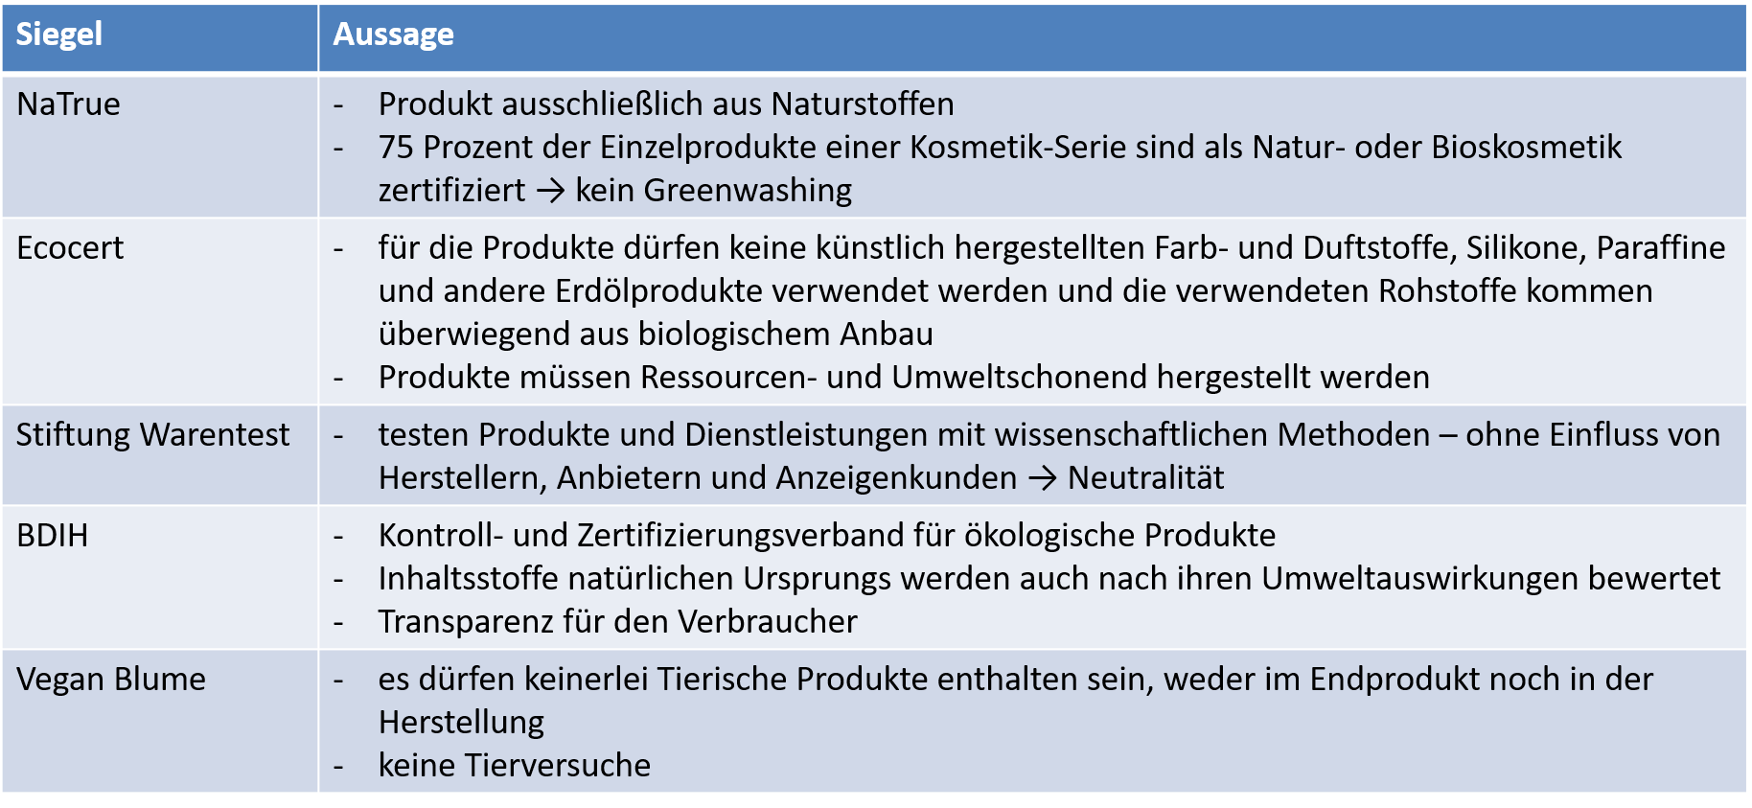
Natural Cosmetics & Labels

Slide 14
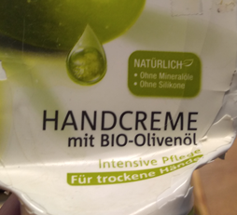
Cosmétiques naturels et label écologique
Pourquoi certains produits ne portent-ils pas un label écologique qui semble écologique/durable ?
Marketing (Greenwashing)
les petites entreprises en phase de démarrage n'ont souvent pas les moyens de se faire certifier
Selon cette approche, vous pouvez être assuré que même les produits ne portant pas de label écologique sont durables ou biologiques :
Vérifiez la liste des ingrédients (sans produits chimiques, biologiques...).
Comment le produit est-il emballé ? (Appliquez vos connaissances !)
Faites vos recherches ! D'où proviennent les ingrédients ?
(Transport, conditions de travail, impact sur l'environnement pendant la production...)

Slide 15
Psychologie environnementale :
Qu'est-ce qui influence les comportements respectueux de l'environnement ?
"Au moins 80 % des facteurs qui influencent les comportements pro-environnementaux ne sont pas dus à la connaissance ou à la prise de conscience."
Andrew Darnton, 2008

Slide 16
Psychologie environnementale : obstacles et aides
Obstacles aux comportements respectueux de l'environnement
  Ignorance
  Oublié (sac)
  Infrastructure
  Normes
  Argent
Les avantages dépassent les obstacles ! Lorsque les gens sont très motivés, ils sont plus prêts à faire des efforts et à surmonter les obstacles.
Repetition

Slide 17
Psychologie environnementale : Identité et engagement
Faire en sorte que les gens se sentent bien
Honnêteté
  "Je ne savais pas jusqu'à récemment que..."
Se connecter à l'identité existante ou
Créer une perception de soi
Demandez un engagement
  Étude de cas sur les dons de sang : "Pouvons-nous compter sur vous ?"
  Augmentation du taux de participation de 62 % à 81

Slide 18
Recommandations
Garder le contact visuel
Permettre aux gens de choisir

Slide 19
Sources pour une lecture plus approfondie
Microplastics: https://www.nationalgeographic.org/encyclopedia/microplastics/
Surfactants: https://the-ognc.com/lifestyle/tenside/#Einstufung_verschiedener_Tenside
Flood disaster: https://www.wiwo.de/technologie/umwelt/welcher-cocktail-sich-da-uebers-land-verteilt-so-laeuft-der-kampf-gegen-die-giftige-flut/27556894.html
Natural cosmetics: https://www.verbraucherzentrale.de/wissen/umwelt-haushalt/produkte/was-ist-naturkosmetik-26394
Cosmetics: ingredients, labelling and adverse effects: https://www.verbraucherzentrale.de/wissen/umwelt-haushalt/produkte/kosmetik-inhaltsstoffe-kennzeichnung-und-unerwuenschte-wirkungen-26338

